Slide 1
JukuAkadeemia Koostöö ja kogukonna kaasamine Konguta Kool 2013

Slide 2
Miks?
Ebaühtlased (õpi)oskused
Lugemistehnika
Funktsionaalne- ja skemaatiline lugemisoskus
Väljendusoskus
Toimetulematus igapäevaeluga
Sotsialiseerumisprobleemid
jne
Piiratud võimalused
Väike silmaring
Huvi- ja motivatsioonipuudus

Slide 3
Kuidas?
Viktoriinid
Teemanädalad
Projektipäevad
Õppekava läbivad teemad, erinevate ainete lõimimine. Reisipäevikud ja tagasiside
Loovküsimused, -ülesanded
Võimalused
Koostööpartnerid
Kaasamine ja üheshingamine

Slide 4
Tulemused?
Koolikohustus
Õppetöö tulemused- edukus ja kvaliteet
Tasemetööde keskmine hinne
Õpihuvi ja motivatsioon
Digitaalne kirjaoskus
Teadustööd
Silmaring ja teadmised, nende rakendamisoskus
Areng ja mitmekülgsus
Jagamine ja sünergia

Slide 5
JukuAkadeemia http://jukuakadeemia.weebly.com/
4 suunda
Matemaatika ja loodusteadused
Robootika, programmeerimine ja innovatsioon
Keeleteadus ja sotsiaalained
Ajalugu ja kultuuripärand
2.aastaring
Punktid ja tasemed
Edasiarendus

Slide 6
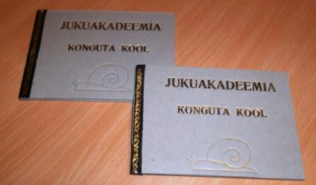
JukuAkadeemia 2

Slide 16
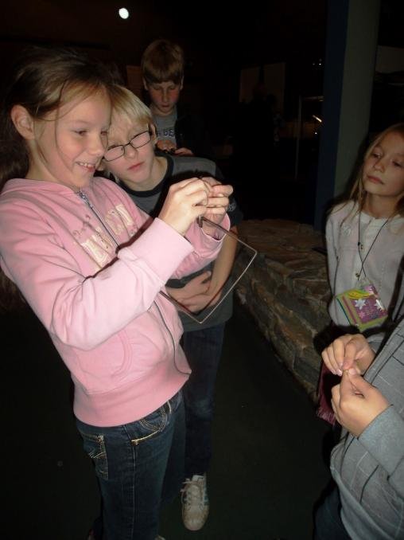

Slide 31
Kommirobot

